Slide 1

Le covid-19 et la réouverture des établissements scolaires
Avril 2020

Slide 2

A partir du 20 avril 2019, la réouverture des établissements scolaires s’organise de manière:
à préserver la santé de chacun
en offrant aux adultes et aux jeunes des conditions d’accueil et de travail en adéquation avec la situation sanitaire de la Nouvelle-Calédonie face au risque de Covid-19

Slide 3
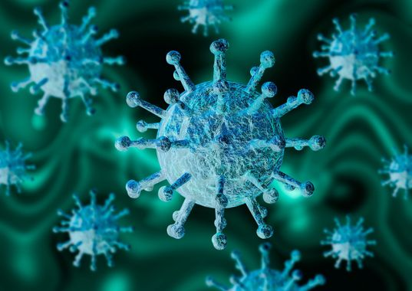
Ce qu’il faut savoir :
Les données scientifiques
sur la transmission du virus
La maladie se transmet par les gouttelettes (sécrétions projetées invisibles lors d’une discussion, d’éternuements ou de la toux) lorsqu’on est en contact étroit avec la personne malade : même lieu de vie, contact direct à moins d’un mètre lors d’une discussion, d’une toux, d’un éternuement ou en l’absence de mesures de protection.
Un des autres vecteurs privilégiés de la transmission du virus est le contact des mains non lavées souillées par des gouttelettes. Ces gouttelettes peuvent se retrouver sur nos mains et si nous touchons notre nez ou notre bouche nous pouvons les inhaler. Le virus ne traverse pas la barrière cutanée.
La transmission par les surfaces inertes n’est pas prouvée.

Slide 4
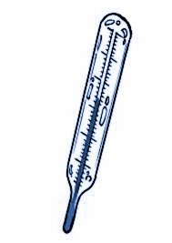
Sur les signes
Les symptômes du Covid-19 sont :
-une fatigue
-une toux sèche
-une fièvre > 38°
-une difficulté respiratoire.
Certains patients présentent en plus des douleurs, des maux de gorge ou une diarrhée

Slide 5

Ce qu’il faut savoir sur Les mesures de protection
Le lavage des mains : régulier à l’eau et au savon,
Les solutions hydro-alcooliques : peuvent être utilisées pour renforcer l’hygiène des mains mais n’ont pas d’efficacité sur les mains sales.
La distanciation : ne pas se faire de bises, ne pas se serrer la main, protège de la projection d’eventuelles gouttelettes infectées.
Les gants ne sont pas recommandés hormis pour les soignants qui exécutent des soins aux patients malades présentant des signes de Covid-19. En effet, les personnes qui portent des gants se touchent le visage comme ceux qui n'en ont pas, donc le risque de transmission du virus ne diminue pas. Il vaut donc mieux se laver les mains, plutôt que d'avoir des gants et être moins attentif à l'hygiène.

Slide 6
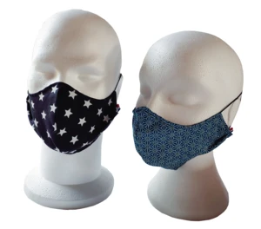
Les mesures de protection (suite)
Les masques ont des caractéristiques différentes de filtration donc ils doivent avoir des indications d’utilisation différentes.
Le masque FFP2 : réservée aux soignants réalisant des gestes invasifs sur des patients Covid-19
Le masque chirurgical : évite la projection de gouttelettes, doit être mis aux personnes malades et aux soignants de personnes malades et doit être changé toutes les 4H
Le masque barrière en tissu : n’est pas un dispositif médical, il est un complément aux gestes barrières. Il doit être changer toutes les 4H et lavé à 60°

Slide 7

Ce qu’il faut savoir sur les données épidémiologiques et les recommandations sanitaires :
Les différentes phases épidémiologiques
Il existe 4 phases d’évolution de l’épidémie pour lesquelles les objectifs du plan de lutte sont différents

Slide 8

La phase 1 : Pas de cas ou signalement de cas isolés en Nouvelle-Calédonie.
Dans cette phase, l’objectif est de freiner l’introduction du virus sur le territoire.
A cet effet, les contrôles sanitaires sont renforcés aux frontières.
La prise en charge des cas et des cas contacts est organisée (surveillance quotidienne des sujets contact pendant 14j, hospitalisation des cas possibles, recommandations aux infirmiers scolaires…),
les actions des différentes institutions se préparent et se coordonnent (stratégie de communication, continuité pédagogique…),
le suivi de l’épidémiologie est quotidien et les outils de prévention de base sont diffusés (mise en œuvre de mesures d’hygiène, affiches sur le lavage de main…), le passage en phase 2 se prépare.

Slide 9

La phase 2 : Identification de plusieurs foyers de cas en Nouvelle-Calédonie.
L’objectif de cette phase est de freiner la propagation du virus sur le territoire.
Les malades sont pris en charge et les sujets contacts sont isolés en quatorzaine,
les moyens sanitaires sont renforcés,
les recommandations à la population sont adaptées (limiter les regroupements, réduire les activités collectives, confinement à domicile, favoriser le télétravail…), la communication est régulière (adaptation des protocoles d’accueil des élèves, distribution adaptée des moyens de protection, communication aux parents…), le passage au niveau 3 se prépare.

Slide 10

La phase 3 : Circulation du virus partout en Nouvelle-Calédonie
L’objectif de cette phase est atténuer les effets de la vague épidémique.
Le suivi de l’évolution épidémiologique est au premier plan afin de modifier la stratégie de dépistage des cas (activation du réseau sentinelle, on ne dépiste plus tout le monde),
les critères d’hospitalisation sont modifiés,
des renforts auprès de l’état sont demandés si nécessaire,
les messages de prévention sont adaptés au besoin et les actions de communication renforcées.

Slide 11

La phase 4 : Décroissance de l’épidémie
L’objectif est de revenir à la situation antérieure.
Les renforts sont levés progressivement,
la stratégie de dépistage des cas revient à la phase initiale. La communication se poursuit de manière suffisante afin de communiquer sur la fin de l’épidémie.
Les institutions évaluent l’impact de l’épidémie.

Slide 12
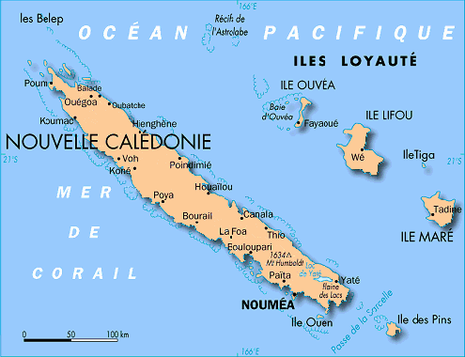
Rappel de la situation épidémiologique actuelle de la Calédonie
les cas confirmés sont identifiés et isolés, le pays est dans la phase 1 de non circulation du virus.

Slide 13
A ce jour : Les recommandations sanitaires
La poursuite des gestes barrières : se laver les mains très régulièrement, tousser ou éternuer dans son coude ou dans un mouchoir, utiliser des mouchoirs à usage unique et les jeter dans la poubelle immédiatement, saluer sans se serrer la main et éviter les embrassades permet de prendre de bonnes habitudes pour freiner la propagation des virus.

Slide 14
Plus spécifiquement dans le milieu scolaire
La prévention du Covid 19 met en évidence la nécessité de mettre en œuvre des mesures pour freiner la transmission virale. Les autorités sanitaires et l’OMS préconisent:
Le lavage des mains
Le nettoyage des locaux
La régulation des flux à l’entrée de l’établissement, dans les couloirs, à la cantine afin de limiter les attroupements.

Slide 15
La dimension sanitaire
Le lavage des mains :
Le lavage des mains des adultes et des élèves nécessite des points d’eau répertoriés, accessibles, fléchés.
Les établissements scolaires doivent être approvisionnés en savon, papier jetable, poubelle et si possible solution hydro-alcoolique. Ces produits doivent être disponibles et accessibles par tous à tout moment de la journée.
Le lavage des mains à l’eau et au savon doit être possible à l’entrée de l’établissement, à la récréation et avant et après la cantine. Si présence de solution hydro-alcoolique dans les classes une friction en début d’heure est souhaitable.
A l’internat, les élèves se laveront les mains à l’eau et au savon avant de partir en classe, en rentrant de cours, avant et après le dîner.

Slide 16
Le nettoyage des locaux :
Le nettoyage des locaux nécessite de revoir la régularité de passage des agents, l’utilisation de produits nettoyants et désinfectants et les priorités des lieux à nettoyer.
Si les lieux communs peuvent être nettoyés une fois par jour, les sanitaires doivent bénéficier d’un nettoyage pluriquotidien.
Au niveau des internats, une vigilance devra être mise sur le lavage des draps et des serviettes 1 fois par semaine au minimum.

Slide 17

La régulation des flux d’élèves :
Elle doit permettre de :
Diminuer les attroupements
Faciliter l’accès aux points d’eau pour se laver les mains.
Lors de l’entrée dans l’établissement, un temps sera nécessaire pour que l’entrée des élèves se fasse progressivement avec une orientation vers un point d’eau pour le lavage des mains. La circulation dans les couloirs et l’entrée en classe seront échelonnées par groupe (classe, niveau, …).
L’organisation de la circulation des élèves doit pouvoir faciliter le lavage des mains à l’eau et au savon à la récréation et avant la cantine.
Au niveau de l’internat la réflexion sur la circulation des élèves doit répondre aux mêmes objectifs.

Slide 18
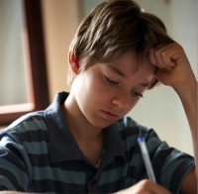
Mais aussi la dimension psychologique
La décision brutale de fermeture des établissements scolaires a généré des peurs chez les parents et les personnels de l’éducation, l’Ecole a été perçue comme un milieu dangereux.
Le confinement pendant 1 mois a des impacts sur l’état de santé psychologique des adultes comme des enfants.
Pour ces 2 raisons, le retour à l’école soulève des questionnements et de l’anxiété.
Un temps devra être pris pour mettre en mots la situation vécue, les apprentissages à distance et la perception de la situation sanitaire.
Les personnels médico-sociaux des établissements seront des ressources pour les adultes comme pour les enfants pour favoriser les échanges, offrir un lieu d’écoute, animer des ateliers, repérer et orienter les personnes en mal-être

Slide 19

La dimension prévention et soin
Dans l’épidémie de Covid-19, les personnels infirmiers au sein des établissements en plus du rôle de conseiller santé auprès du chef d’établissement, d’éducateur en santé auprès des élèves, auront un rôle de repérage et de prise en charge des enfants ou adultes présentant des signes suspects de Covid-19.

Slide 20

En résumé
Le Covid-19 est une maladie :
bénigne dans 80% des cas,
15% des patients présentent des formes compliquées,
5% développent des formes graves
Pas de circulation du virus en NC actuellement
Les gestes barrières doivent s’inscrire dans la durée
Le masque et les gants ne sont pas recommandés dans cette phase épidémiologique (hormis pour les soignants de malades Covid-19)
Les personnes « fragiles » doivent appliquer les mêmes mesures que les autres

